Slide 1


Semana 26:
Sistemas de gestión de Imágenes
Jesús Silva Rodríguez, PhD

Slide 2
Estructura del módulo 3
Clases:
Semana 24: Introducción: Tipos de datos en Sanidad.
Semana 25: Sistemas Informáticos: HIS, HCE
Semana 26: Imagen médica: PACS + DICOM
Semana 27: Natural Language Processing (Práctica)
Semana 28: Natural Language Processing (Práctica)
Semana 29: Automatización Robótica de Procesos (Práctica)
Semana 30: Análisis de Imagen Médica + CDSS (Práctica)
Semana 31: Análisis de Imagen Médica + CDSS (Práctica)
Semana 32: Trabajo de Fin de módulo.

Slide 3
I.Picture Archiving and Communications System (PACS)

Slide 4
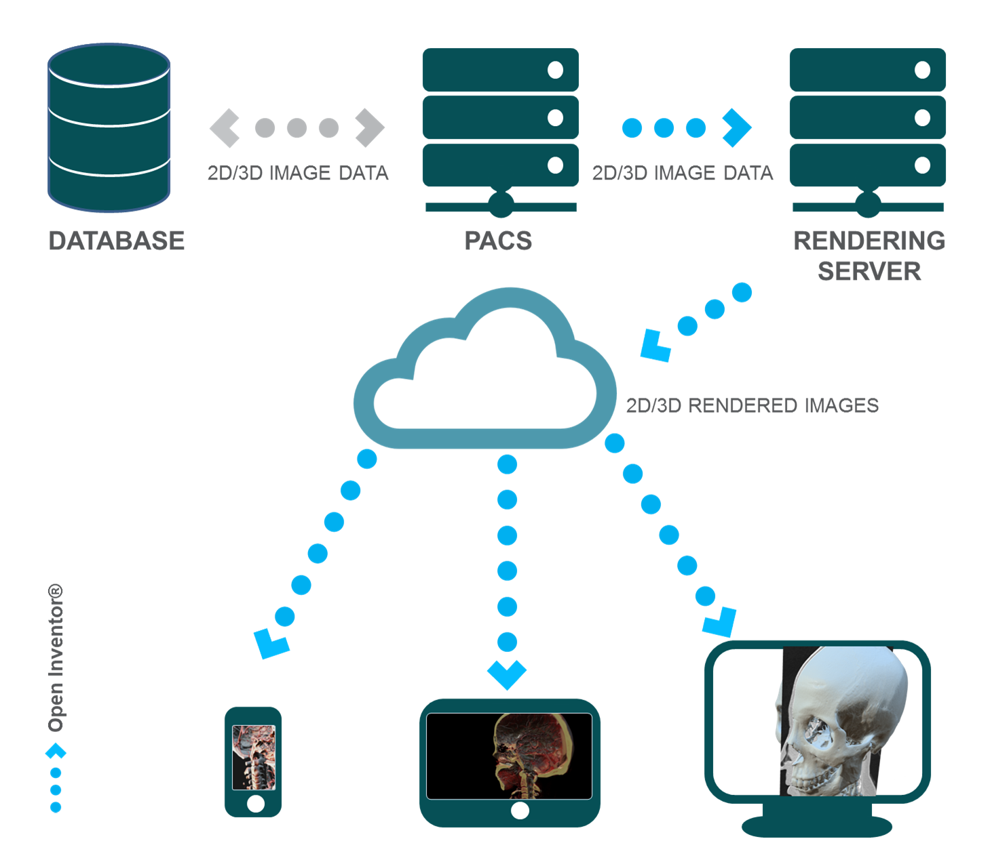
Introducción
Los sistemas de comunicación y archivo de imágenes (PACS) representan el núcleo tecnológico de un departamento de radiología moderno y digital.
Aunque su función principal es el almacenamiento, la distribución y la visualización de imágenes médicas, han adquirido un papel cada vez más importante en todo el flujo de trabajo del departamento de radiología.

Slide 5
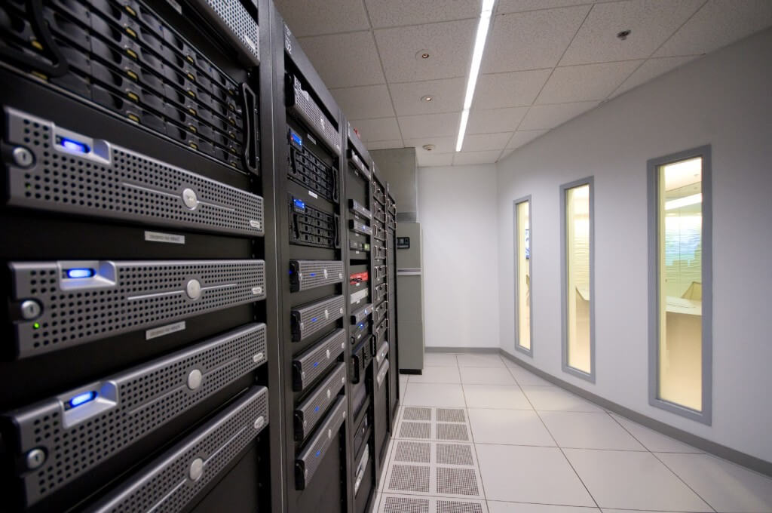
Introducción
Los PACS modernos son complejos y requieren personal cualificado y dedicado para su correcta configuración y funcionamiento continuo. Los PACS son una empresa relativamente cara, tanto por el hardware y el soporte del sistema como por el personal de apoyo necesario.

Slide 6
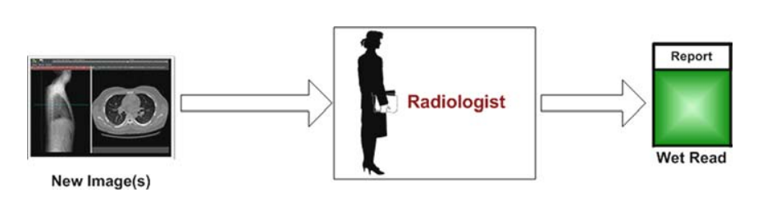
Introducción
Visión excesivamente simplificada del flujo de trabajo del PACS: esto es lo que ofrecía la telerradiología tradicional en los años 90. Fue una innovación apasionante en su momento, ya que permitía a los radiólogos realizar de lectura preliminar (''wet read'') basada en exámenes individuales, normalmente sin acceso a los estudios previos de ese paciente.

Slide 7
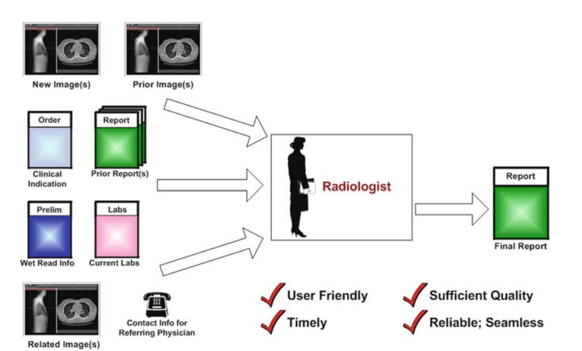
Introducción
Una representación más realista del flujo de trabajo del PACS en la actualidad: para ofrecer el mejor resultado posible, el radiólogo necesita algo más que las imágenes actuales para elaborar un informe

Slide 8
Componentes
El sistema informático de un departamento de radiología moderno es sin duda el más complejo dentro de un hospital. Dentro del mismo se pueden encontrar los siguientes componentes:
Radiology Information System (RIS)
Núcleo PACS
Interfaz PACS/RIS
Estaciones de diagnóstico.
Componentes de acceso externo

Slide 9
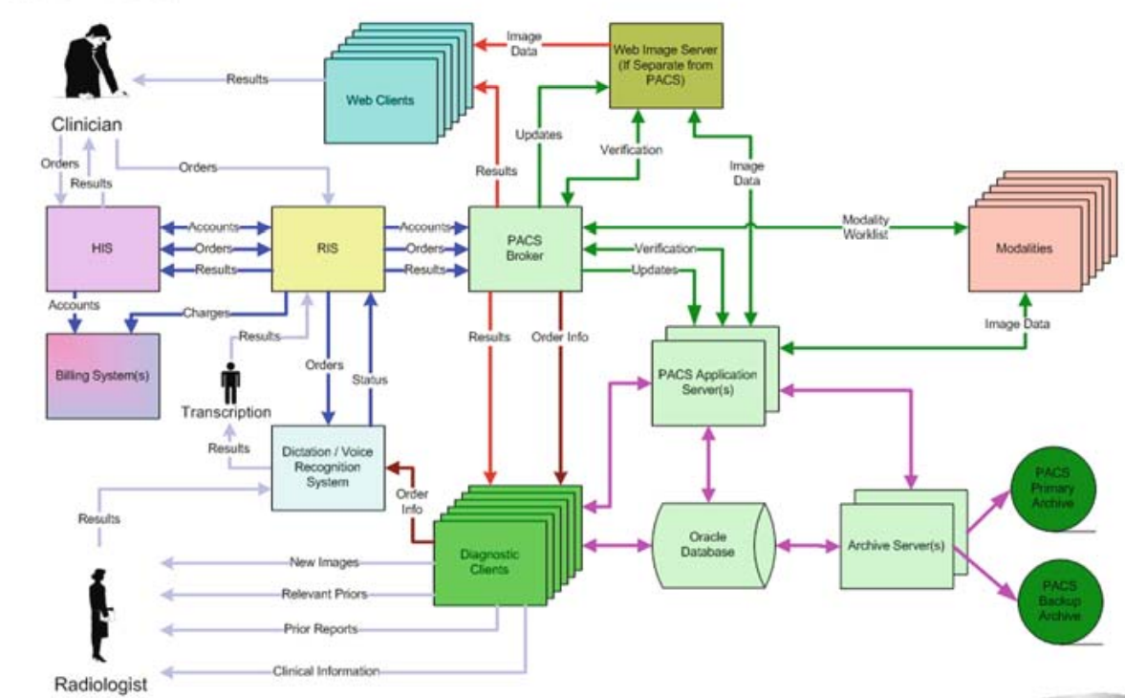
RIS
El RIS es la herramienta que la mayoría de los técnicos y administradores de radiología utilizan para sus actividades diarias
Puede combinarse con otros sistemas de información hospitalaria en una arquitectura compleja.
Debe ser capaz de recibir sin problemas la información de los pedidos de HIS a través de CPOE.

Slide 10
Núcleo PACS
Archiva los datos DICOM de las diferentes modalidades
Combina datos de imagen con datos demográficos, informes asociados, la descripción del estudio, etc…
Admite potentes herramientas de búsqueda de pacientes y de comparación de estudios
Idealmente segrega el tráfico de datos del PACS del resto del tráfico de datos por motivos de rendimiento y fiabilidad, pero enruta el tráfico entre redes según sea necesario

Slide 11
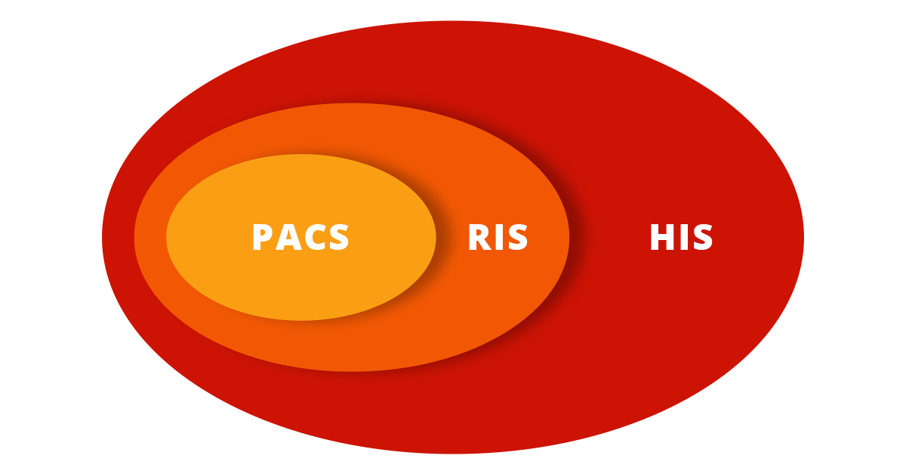
Interfaz PACS/RIS
Los PACS funcionan mejor cuando se combinan los aspectos más fuertes de los poderes organizativos del RIS con las herramientas de acceso a bases de datos y archivos de los PACS.
Esto requiere de un "intermediario" que traduzca e interconecte el HIS/RIS (que generalmente utiliza la mensajería HL7) con la parte de imagen del PACS, que se comunica a través del protocolo DICOM

Slide 12
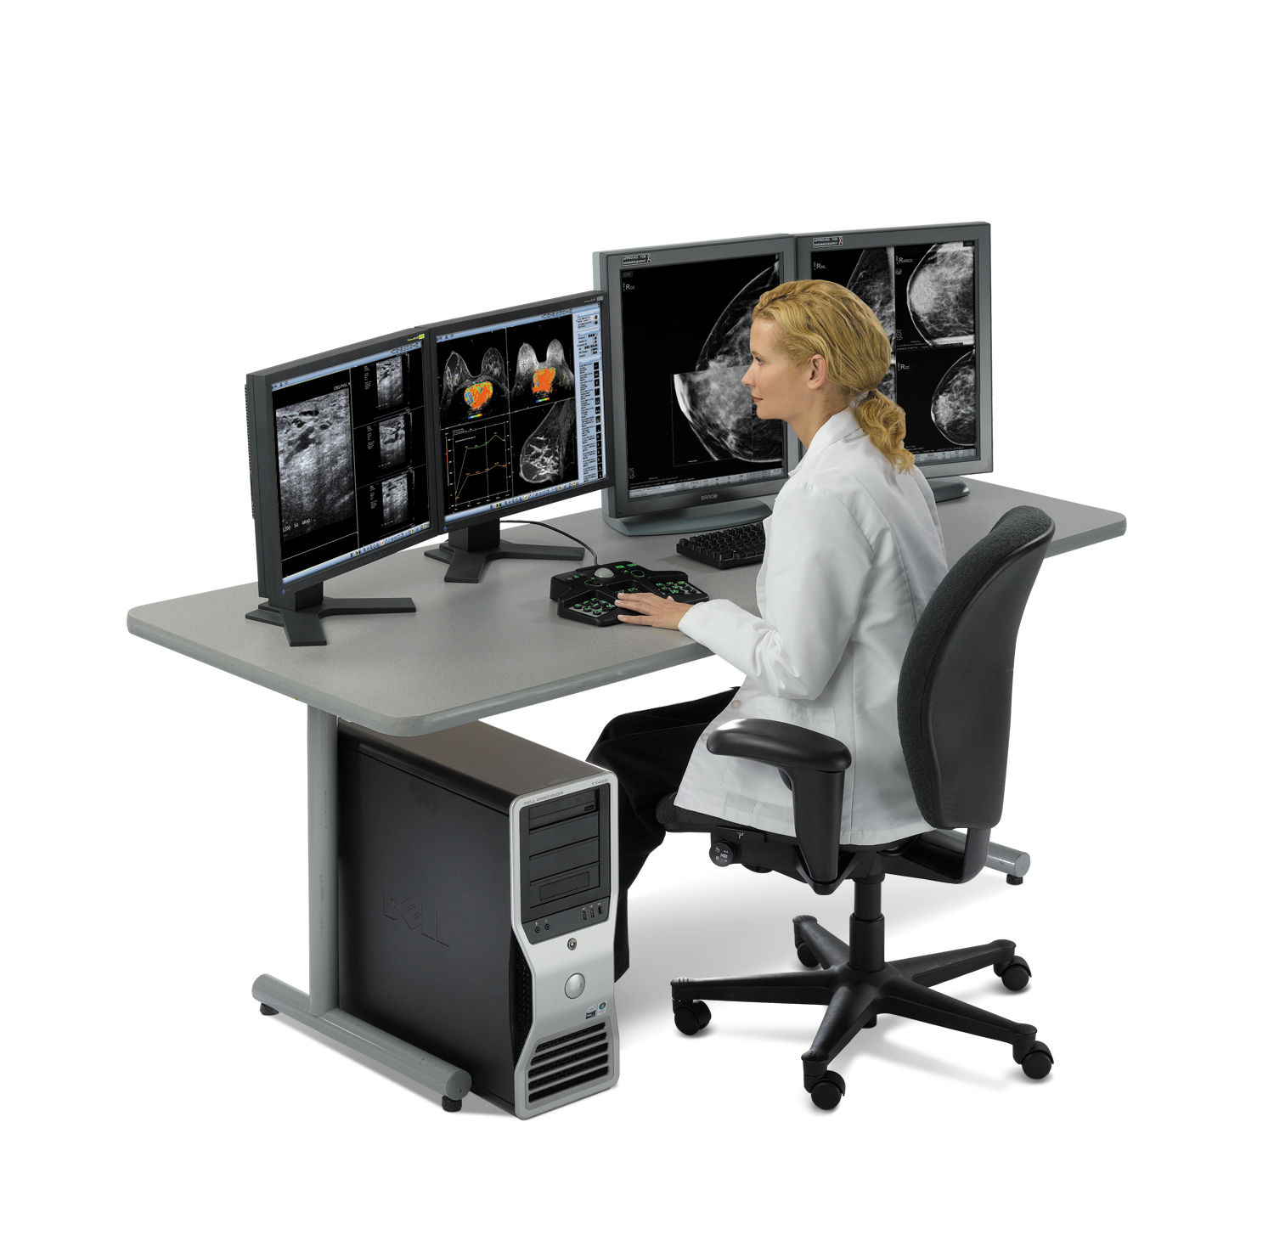
Estaciones de trabajo
El radiólogo accede al flujo de trabajo actual en un ordenador de alto rendimiento, comúnmente llamado estación de trabajo de diagnóstico.
La estación de trabajo de diagnóstico puede ser un visor DICOM genérico, o un sistema propio ofrecido por el proveedor de PACS, o puede tener características de ambas arquitecturas.

Slide 13

Acceso externo
Los médicos localizados en departamentos clínicos también necesitan con frecuencia los estudios e informes alojados en los servidores RIS/PACS.
Los grandes conjuntos de datos de PACS se atascarían en muchos entornos WAN y, por esa razón, se suele utilizar la compresión de datos para fines de revisión clínica.
La compresión sin pérdidas (que se suele utilizar en el núcleo del PACS) no degrada la imagen, pero sólo permite tasas de compresión de aproximadamente 2,5:1

Slide 14
Funcionalidad esencial del sistema PACS
Captura de estudios DICOM de diferentes modalidades
Validación y confirmación de los datos DICOM frente a la orden HL7 utilizando las interfaces HL7/DICOM
Almacenamiento de estudios mediante procesos estándar de la industria generalmente aceptados por TI (por ejemplo, RAID, SAN, NAS)
Permitir la recuperación y visualización del examen actual por parte de los radiólogos a través de las estaciones de trabajo de diagnóstico del PACS
Permitir la recuperación de imágenes e informes por parte de los médicos a través de estaciones de trabajo clínicas PACS, o PCs que ejecuten aplicaciones basadas en la web.
Apoyar la generación y el almacenamiento de informes impresos.

Slide 15
Flujos de trabajo
La naturaleza potencialmente omnipresente de las imágenes y los informes electrónicos en la asistencia sanitaria ha cambiado fundamentalmente la naturaleza del flujo de trabajo de las imágenes, desde la gestión básica de documentos y el transporte físico de películas en radiología hasta el flujo de información de la empresa sanitaria en general.

Slide 16
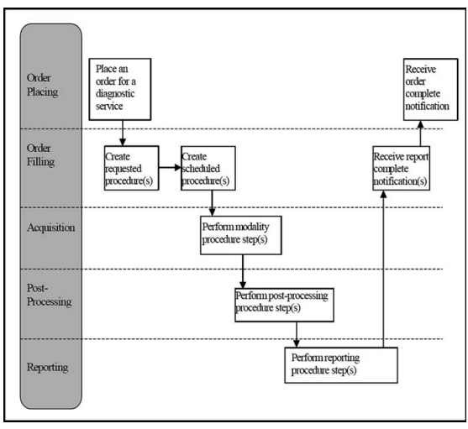
Flujos de trabajo
Uno de los puntos esenciales para entender los sistemas departamentales en general y el RIS en particular es el concepto de activadores de eventos. Este hace que todo el equipo médico pueda trabajar de forma coordinada
Por ejemplo, la acción de un tecnólogo que hace clic en un botón del escáner de TC e inicia una transmisión DICOM al PACS del estudio completado puede desencadenar otras acciones automatizadas más adelante en el flujo de trabajo, como, por ejemplo, que el PACS reenvíe un mensaje HL7 al HIS y a la HCE indicando la disponibilidad de nuevas imágenes.

Slide 17
II. Digital Imaging and Communication In Medicine (DICOM)

Slide 18

¿Qué es DICOM?
DICOM (Digital Imaging and Communication In Medicine) es un estándar de transmisión de imágenes médicas y datos entre hardware de propósito médico.
Las aplicaciones más comunes de este estándar son la visualización, almacenamiento, impresión y transmisión de las imágenes.
El protocolo incluye la definición de un formato de fichero y un protocolo de comunicación de red basado en TCP/IP.

Slide 19
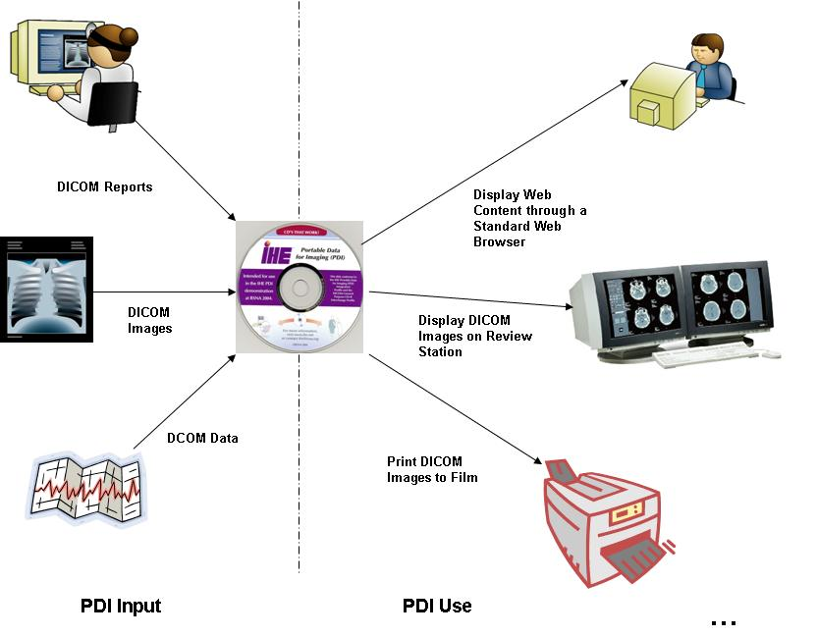
¿Qué es DICOM?
DICOM permite la integración de escáneres, servidores, estaciones de trabajo, impresoras y hardware de red de múltiples proveedores dentro de un sistema PACS
Las diferentes máquinas, servidores y estaciones de trabajo tienen una declaración de conformidad DICOM que establece claramente las clases DICOM que soportan.

Slide 20
Formato de datos DICOM
Los ficheros DICOM consisten en una cabecera con campos estandarizados y de forma libre, y un cuerpo con datos de imagen.
Un objeto DICOM simple puede contener solamente una imagen, pero esta imagen puede tener múltiples "fotogramas" (frames), permitiendo el almacenamiento de bloques de cine o cualquier otros datos con varios fotogramas.
Los datos de imagen puede estar comprimidos usando gran variedad de estándares, incluidos JPEG, JPEG Lossless, JPEG 2000, LZW y Run-length encoding (RLE).

Slide 21
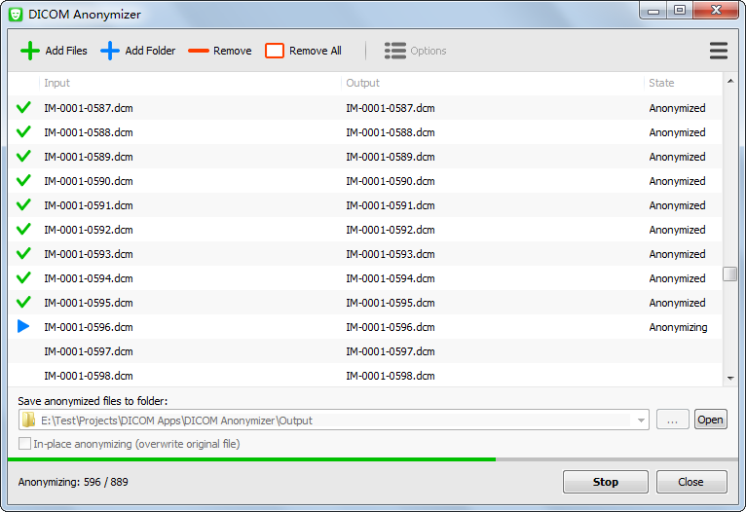
Ficheros DICOM
Los ficheros DICOM corresponden a la parte 10 del estándar DICOM. Describe como almacenar información de imágenes médicas en un medio extraíble. Generalmente es obligatorio incluir también los metadatos de la imagen.
DICOM restringe los nombres de los ficheros a nombres de 8 caracteres. Del nombre del fichero no debe de extraerse ninguna información.

Slide 22
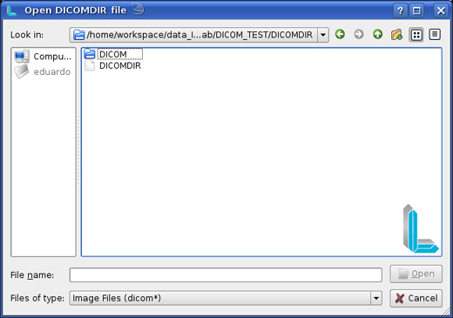
Ficheros DICOM
También es obligatorio la presencia de un directorio de contenido, el fichero DICOMDIR, que proporciona un índice e información de resumen para cada uno de los ficheros DICOM del contenido
La información del DICOMDIR proporciona sustancialmente más información sobre cada fichero de los nombres de los ficheros, de manera que hay menos necesidad de nombres de fichero con significado.

Slide 23
Ficheros DICOM
Es importante entender que DICOM se basa en un modelo del mundo real. En ese modelo, los pacientes tienen estudios de imagen, los estudios contienen series de imágenes y cada serie de imágenes contiene imágenes específicas. El modelo DICOM del mundo real es bastante complejo, ya que representa un mundo real complejo.
En general, DICOM define, formatea, transmite y manipula objetos de información. Las definiciones de los objetos de información (IOD) se encuentran en los anexos de la Parte 3 de la norma.

Slide 24
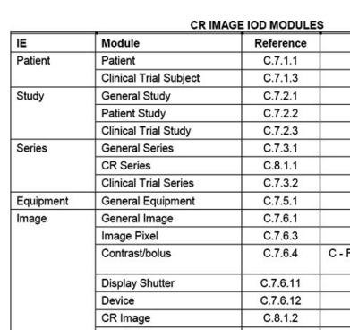
Ficheros DICOM
There are 53 IODs in the current standard. Note that not all DICOM objects are image objects. There are report objects and objects used to convey status.
Each IOD is made up of modules that contain information about a particular information entity (IE). The module tables for all IODs are found in Annex A of Part 3

Slide 25
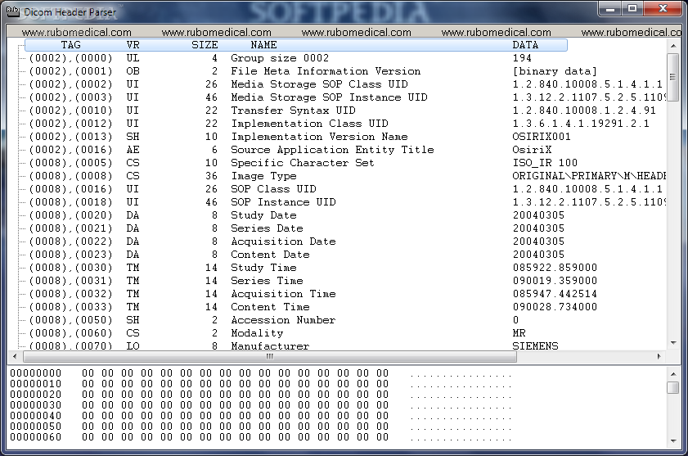
Ficheros DICOM
Los elementos de datos DICOM se almacenan en los IODs DICOM en orden por número de grupo y luego por número de elemento.
Si examina una ''cabecera'' DICOM, observará que los elementos aparecen en este orden y no están agrupados según el módulo en el que fueron definidos

Slide 26
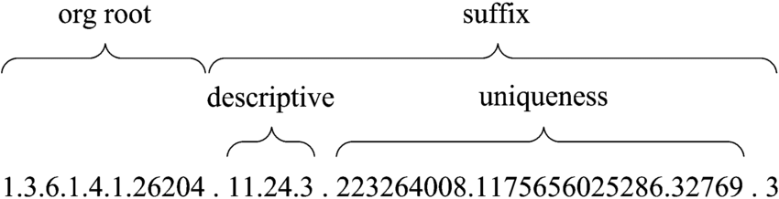
Unique Identifiers
Cada instancia de un objeto DICOM recibe un identificador único (UID) cuando se crea.
Los UIDs son largas cadenas de dígitos separados por ''.''. Los UID más reconocidos son el UID de estudio, el UID de serie y el UID de instancia SOP. Este último se refiere a una imagen individual

Slide 27
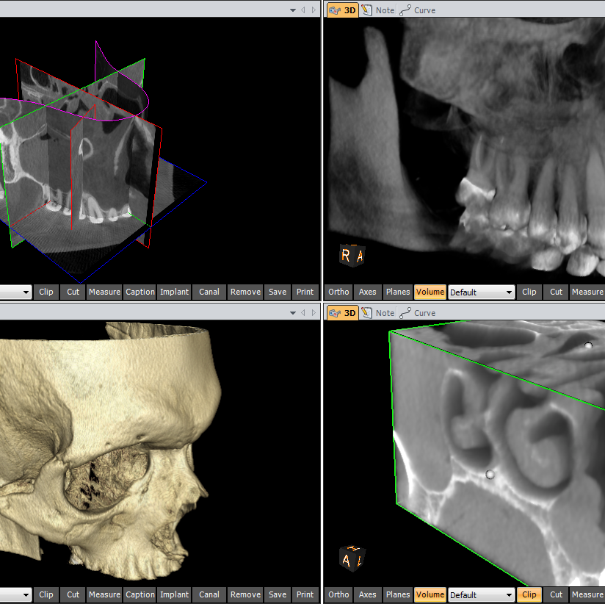
Procesado de imagen
El significativo aumento de los datos de imágenes volumétricas casi isotrópicas ha incrementado rápidamente la adopción de software de visualización avanzado en la sala de lectura de radiología.
Antes este se limitaba a costosas estaciones de trabajo la capacidad de manipular estos conjuntos de datos volumétricos mediante clientes ligeros de datos volumétricos mediante clientes ligeros basados en la web (con y sin plug-ins) ha mejorado drásticamente.

Slide 28
Procesado de imagen
Los especialistas fuera de los servicios de imagen (especialmente algunos usuarios con "uso intensivo de imágenes") están empezando a a solicitar/demandar la capacidad de manipular estos conjuntos de datos de imágenes utilizando herramientas avanzadas de visualización mediante tecnologías basadas en la web para clientes ligeros.
Se incorporan motores de visualización avanzada/procesamiento de imágenes 3D con acceso inmediato al conjunto completo de datos de imágenes isotrópicas del archivo PACS (o modalidad). Este servidor se encarga de renderizar y calcular el conjunto de imágenes volumétricas.
El servidor se comunica con el cliente ligero basado en la web a través de un eficiente mecanismo ''justo a tiempo'' o de flujo. El servidor sólo envía los "resultados" del cálculo del lado del servidor al cliente; el "trabajo pesado lo hace el servidor". " del cálculo del lado del servidor al cliente; el "trabajo pesado lo hace el servidor".

Slide 29
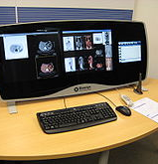
Protocolo de red
DICOM es un estándar transaccional y define servicios para manipular objetos DICOM. Ejemplos de servicios DICOM son el almacenamiento, la consulta/recuperación, la gestión de pacientes, la gestión de la impresión, el compromiso de almacenamiento, etc. DICOM define 22 clases de servicio en la Parte 4
Dicom Store
El servicio DICOM Store es usado para mandar imágenes u otros objetos persistentes (informes estructurados, etc.) a un PACS o a una estación de trabajo

Slide 30
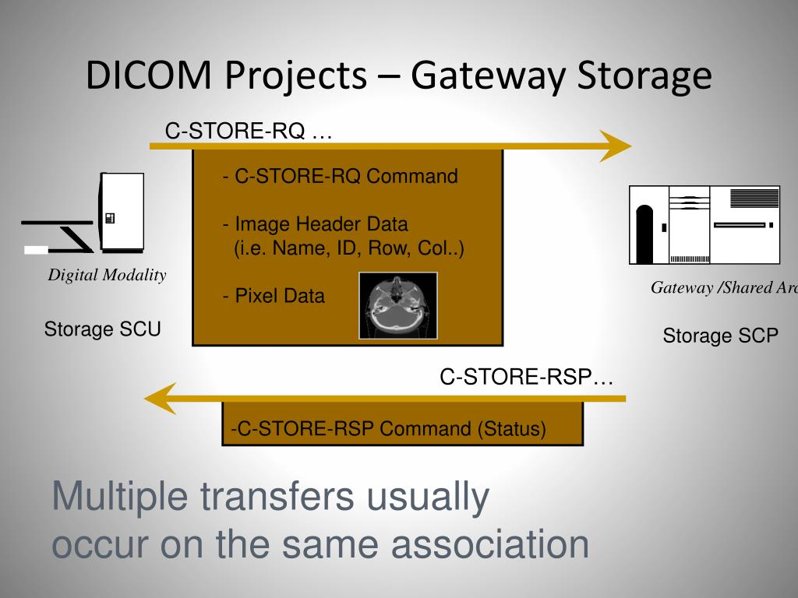
Protocolo de red
Storage Commitment
El servicio DICOM storage commitment es usado para confirmar que una imagen ha sido almacenada permanentemente por un dispositivo. El usuario de la clase de servicio (modalidad, estación de trabajo, etc.) utiliza la confirmación de la clase de servicio proveedor (estación de almacenamiento) para asegurarse de que puede borrar la imagen localmente.

Slide 31
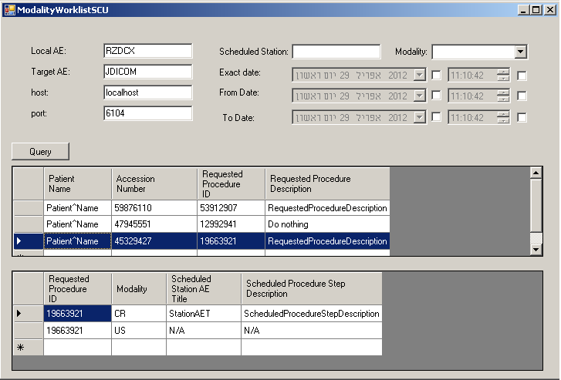
Protocolo de red
Query/Retrieve
Permite a una estación de trabajo hacer búsquedas de imágenes en un PACS y recuperarlas.
Dicom Worklist
Permite a un equipo de imagen que incluya esta funcionalidad o Servicio DICOM leer la "Lista de Pacientes citados", obtener detalles de los pacientes y exámenes médicos solicitados electrónicamente, evitando la necesidad de introducir esa información varias veces y sus consiguientes errores.

Slide 32
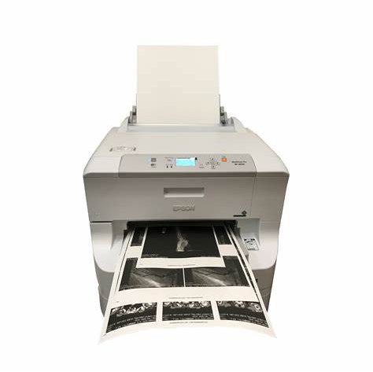
Protocolo de red
Modality Performed Procedure Step
Un servicio complementario al Modality Worklist, que permite a la modalidad mandar un informe sobre los exámenes médicos realizados incluyendo datos sobre las imágenes adquiridas, las dosis dispensadas, etc.
Dicom Print
Este servicio es usado para mandar imágenes a una impresora DICOM, normalmente para imprimir una placa de rayos-x. Hay una calibración estándar (definida en la parte 14 de DICOM) para ayudar a asegurar la consistencia entre distintos dispositivos de pantalla.

Slide 33

Declaración de conformidad
Los proveedores de equipos de imagen médica pueden reclamar la conformidad con la norma DICOM.
Para ello, deben presentar una declaración de conformidad de acuerdo con la “Parte 2” de la norma.
La comparación de las declaraciones de conformidad de dos proveedores indicará si los dos dispositivos pueden interoperar.

Slide 34
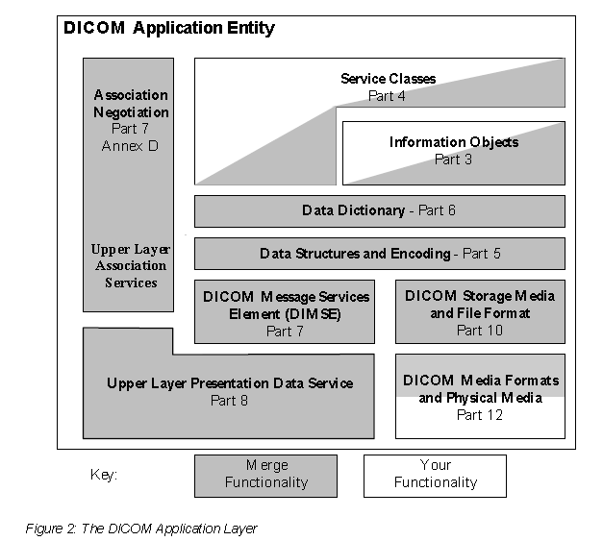
DICOM AEs
Los sistemas que implementan la funcionalidad DICOM se denominan Entidades de Aplicación DICOM (Application Entities, AE).
Las entidades de aplicación tienen títulos que las nombran, una dirección IP que define su ubicación en la red y un número de puerto que define el puerto de red en el que la entidad está escuchando para las comunicaciones DICOM.
Además de su dirección IP, DICOM asigna a cada AE un identificador conocido como Application Entity Title (AET). Suele ser un identificador comprensible para los humanos, como por ejemplo, “PACSSERVER” o “MRSCANNER”

Slide 35
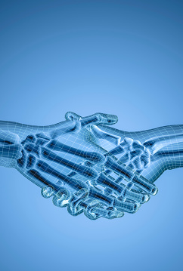
Apretón de manos
Antes de que las aplicaciones DICOM intercambien información, negocian una asociación que define ciertos parámetros de cómo van a comunicarse.
Esta negociación de la asociación es fundamental para el éxito de las comunicaciones DICOM. Si dos dispositivos no comparten tipos de asociación comunes (identificados en su declaración de conformidad), no podrán negociar una asociación.

Slide 36
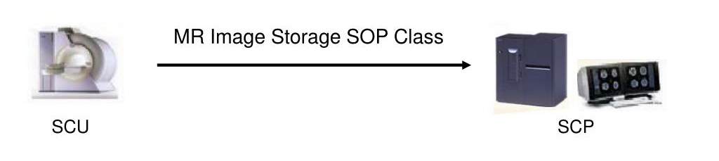
SOP
Los servicios se combinan con los objetos de información en pares de objetos de servicio o clases SOP. Cada combinación de objeto y servicio se denomina independientemente en DICOM. Por ejemplo, un sistema que almacena objetos de TC puede no almacenar objetos de información estructurada. Las clases SOP específicas se enumeran en el diccionario de datos DICOM, Parte 6.
Para cualquier clase SOP, el usuario de la clase de servicio (SCU) invoca las operaciones, y el proveedor de la clase de servicio (SCP) realiza las operaciones.

Slide 37
IV. Distribución externa de imágenes

Slide 38
Distribución de imágenes
La implementación de un PACS en el departamento de radiología es relativamente sencilla; las ofertas actuales de los proveedores funcionan razonablemente bien con respecto a la entrega de imágenes a la sala de lectura tradicional. Sin embargo, los radiólogos no son el único personal médico que ve (o crea) imágenes.
Los mecanismos eficientes para la distribución omnipresente de imágenes digitales en toda la empresa de atención sanitaria son esenciales para obtener los beneficios más importantes del PACS, incluyendo un ahorro sustancial de costes.

Slide 39
Distribución de imágenes
Aunque el consumidor de imágenes externo utilizará una infraestructura informática "menos capaz", sus requisitos funcionales y de flujo de trabajo suelen ser más exigentes que los del radiólogo, especialmente en lo que respecta a la entrega de imágenes ad hoc, la integración con la historia clínica electrónica (HCE) y la seguridad.
La infraestructura de distribución de imágenes de la empresa debe considerarse tan crítica como el resto del PACS.
Distinguimos dos tipos de usuarios principales fuera del entorno interno del PACS

Slide 40
Distribución de imágenes
Usuarios no críticos
- Acceso ocasional. No suelen tomar decisiones sobre el tratamiento basándose en su interpretación de la imagen. Suelen depender más del informe del radiólogo.
- No exigen ni requieren imágenes de alta fidelidad/calidad diagnóstica. Buscan la entrega rápida y la facilidad de uso del cliente de visualización.
- A menudo se accede a las imágenes a través de un cliente web instanciado a través de la HCE, utilizando algún enfoque de integración de contexto compartido, como la interfaz de programación de aplicaciones (API) del proveedor, el servicio web o el CCOW.

Slide 41
Distribución de imágenes
Usuarios intensivos
- Con frecuencia toman decisiones sobre el tratamiento del paciente basándose en su interpretación de la imagen.
- A menudo exigen y requieren imágenes de calidad diagnóstica de alta fidelidad.
- También exigen una entrega rápida (''casi en tiempo real'') de las imágenes, incluidos los datos previos pertinentes.
- Suelen estar limitados por la infraestructura existente de redes y ordenadores personales.
Ejemplos de usuarios: ortopedia, neurocirugía/neurología, neumología, medicina de urgencias, cuidados intensivos, etc.

Slide 42
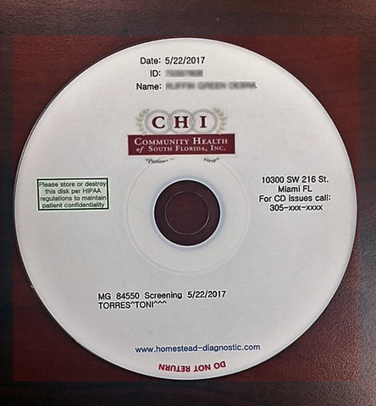
Exportaciones a CD/DVD
Uno de las formas más comunes de transportar imágenes DICOM fuera del servicio de radiología y del PACS es en medios físicos creados por las estaciones
Como mínimo, los proveedores deberían crear CD/DVD con archivos de imagen DICOM parte 10 (preferiblemente con un directorio DICOMDIR de archivos de imagen DICOM) además de los formatos de imagen propietarios habituales y el visor integrado. Tendrá muy pocas posibilidades de éxito al intentar importar un CD/DVD con imágenes propietarias a su PACS.

